Slide 1
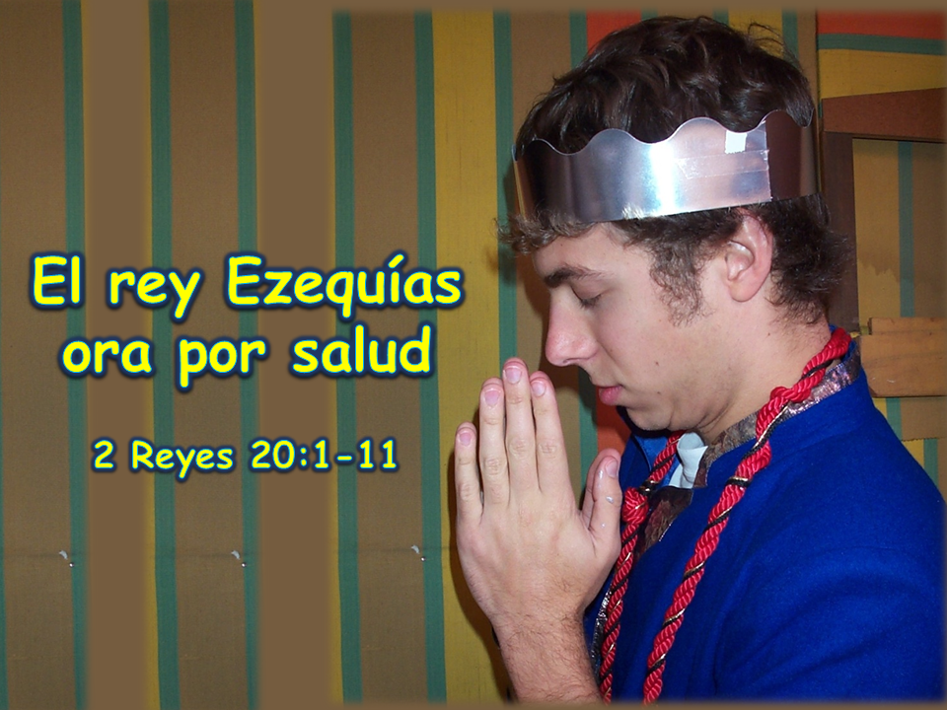
Notes:
1. Portada: El rey Ezequías ora por salud (2 Reyes 20:1-11

Slide 2
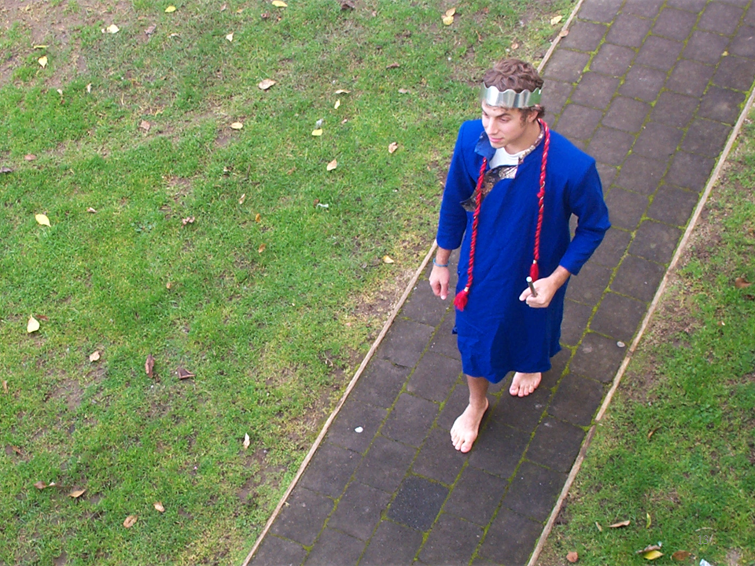
Notes:
2. El rey Ezequías era un rey muy bueno. Oraba a Dios con frecuencia y obedecía a Dios.

Slide 3
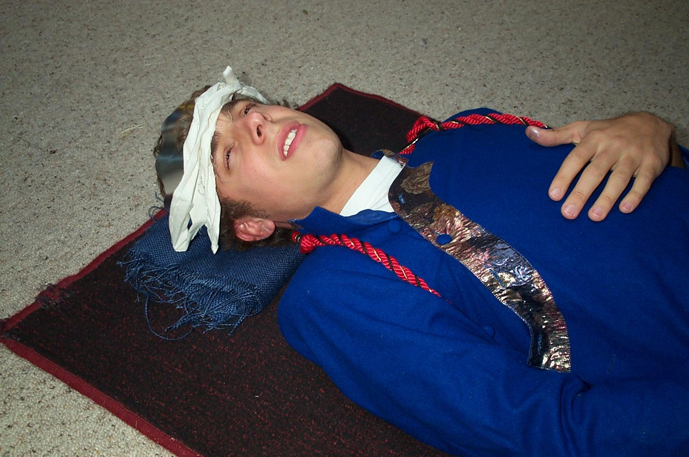
Notes:
3. Una vez, el rey Ezequías se enfermó gravemente y casi murió. Pero Ezequías no se olvidó del Señor ni lo culpó por su enfermedad. Simplemente siguió orando y pidiendo a Dios que lo ayudara.

Slide 4
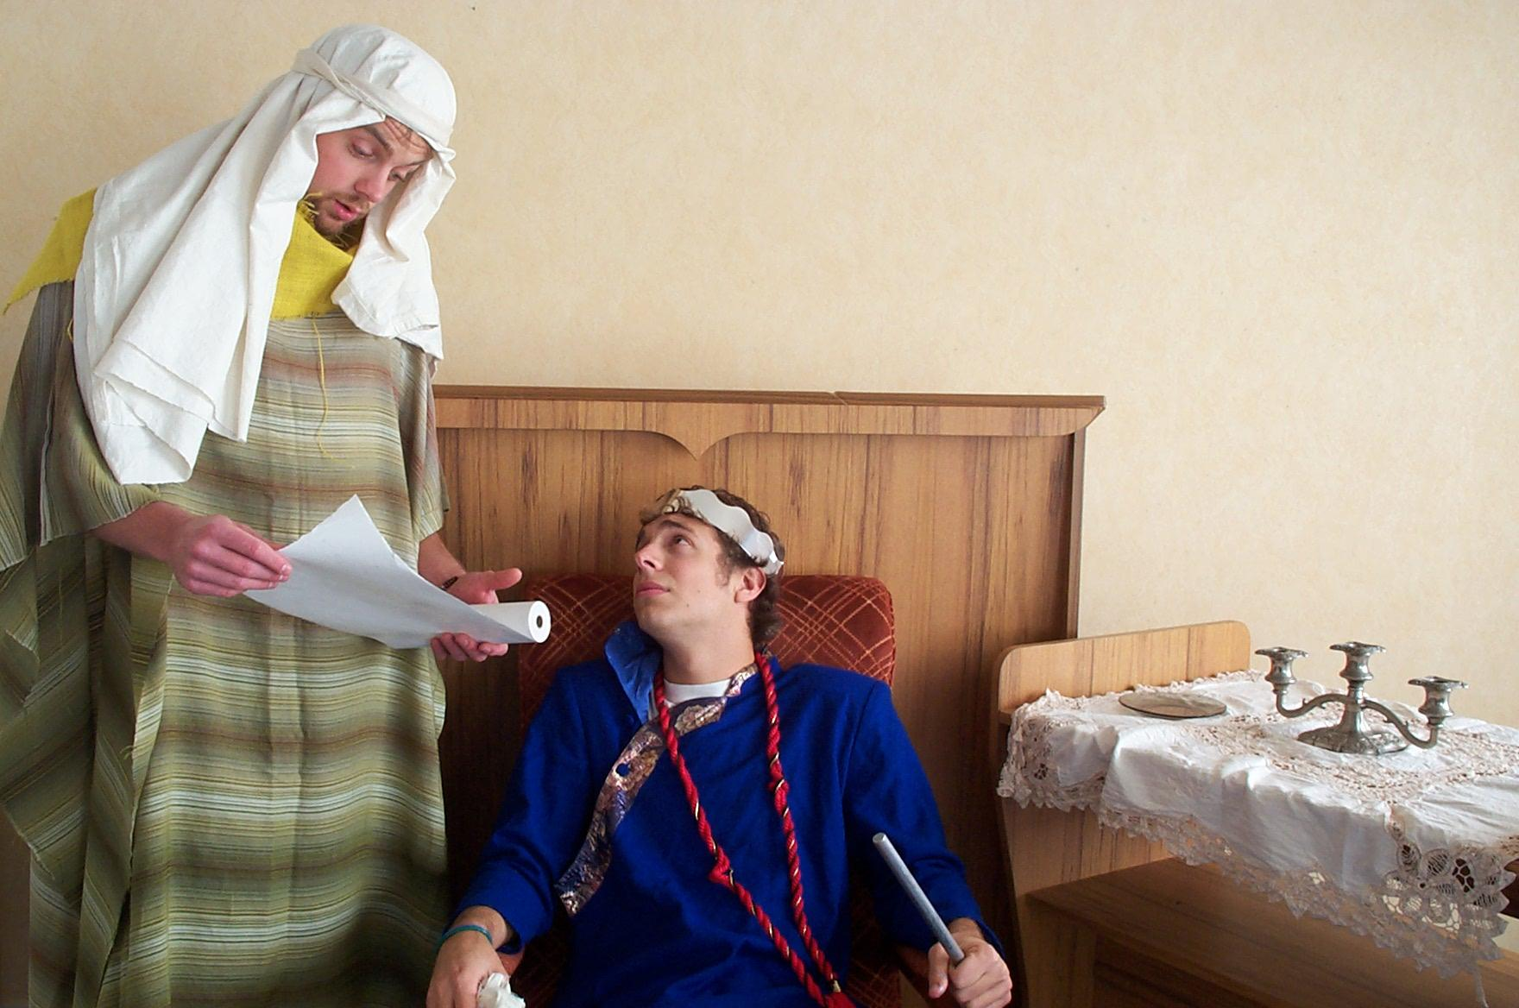
Notes:
4. Mientras estaba enfermo, el profeta Isaías vino a visitarlo. El rey Ezequías probablemente esperaba que Isaías tuviera buenas noticias. Pero en lugar de eso, las noticias eran malas. El profeta le dijo a Ezequías: -El Señor dice que vas a morir. Así que debes dar tus últimas órdenes a todos. No te recuperarás.

Slide 5
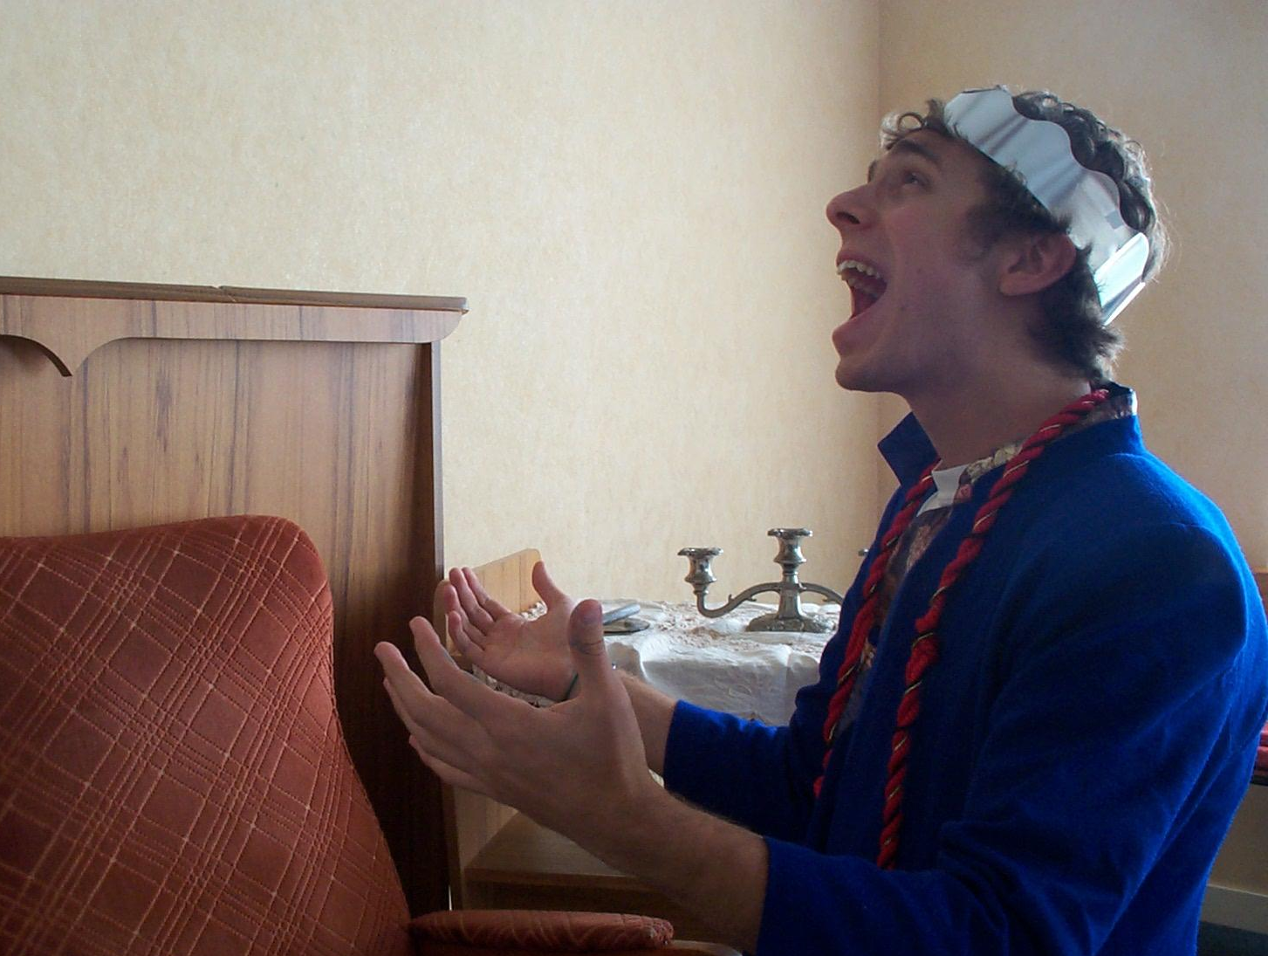
Notes:
5. Tan pronto como Isaías se fue, Ezequías comenzó a orar a Dios. Dijo: -Señor, por favor recuerda que siempre te he obedecido. He hecho lo que dijiste que era correcto.
Luego, Ezequías lloró con mucha tristeza. No quería morir. El país lo necesitaba. Muchas personas aún no seguían a Dios. Ezequías quería enseñarles un poco más para que aprendieran a amar y obedecer a Dios. Si moría ahora, no podría hacerlo. Ezequías lloró y siguió orando y suplicando al Señor que lo sanara.

Slide 6
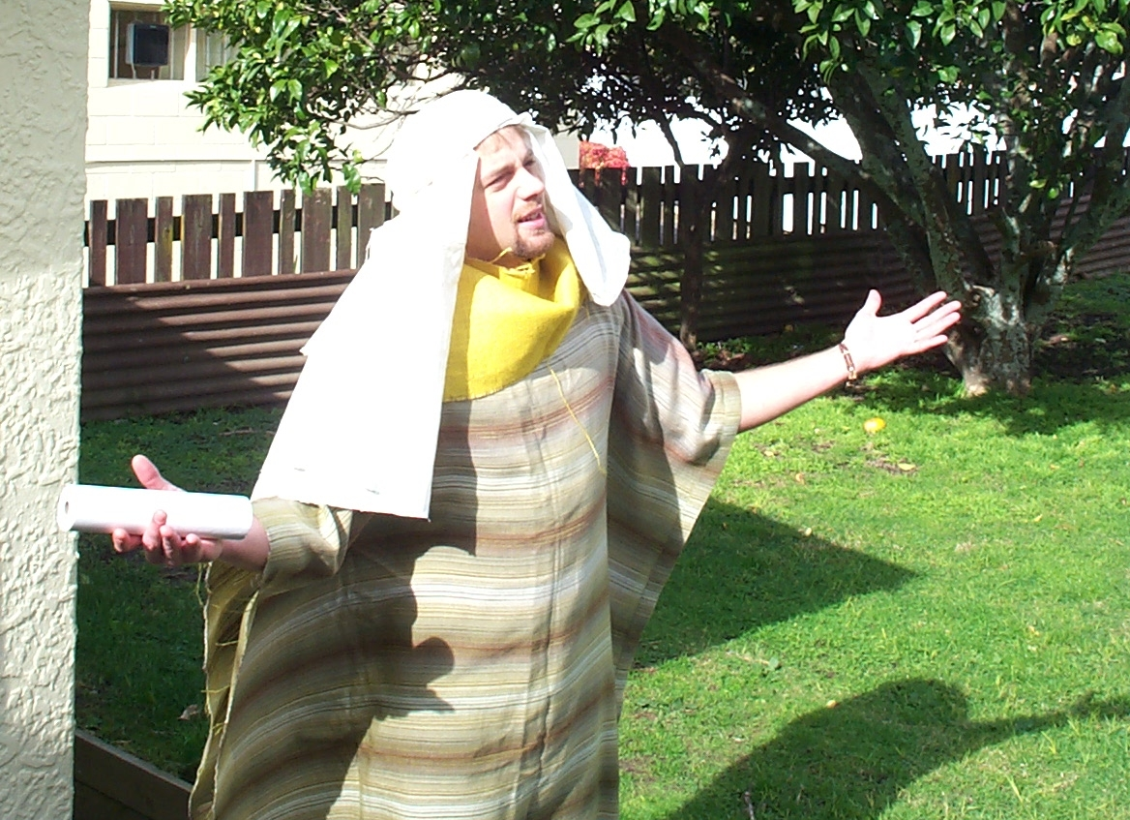
Notes:
6. Aunque Isaías se había ido, no había llegado muy lejos. Todavía estaba en el patio del palacio. Dios le habló y le dijo que regresara a ver a Ezequías. El Señor tenía un mensaje especial para el rey Ezequías y quería que Isaías le diera ese mensaje al rey. Esta vez, tendría buenas noticias para contarle al rey.
El Señor le dijo a Isaías: -Dile a Ezequías que he escuchado su oración, y lo sanaré. He decidido añadir más años a su vida. En tres días, Ezequías debe ir al templo, y añadiré quince años a su vida.

Slide 7
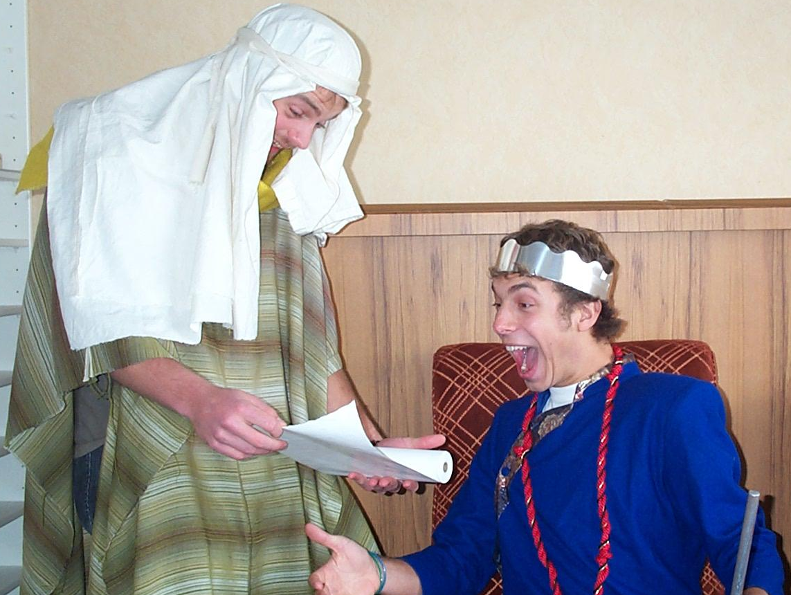
Notes:
7. Isaías hizo exactamente lo que el Señor le mandó. Fue a Ezequías y le dio las buenas noticias. El rey estaba muy feliz. Ahora tendría la oportunidad de ayudar a su pueblo.

Slide 8
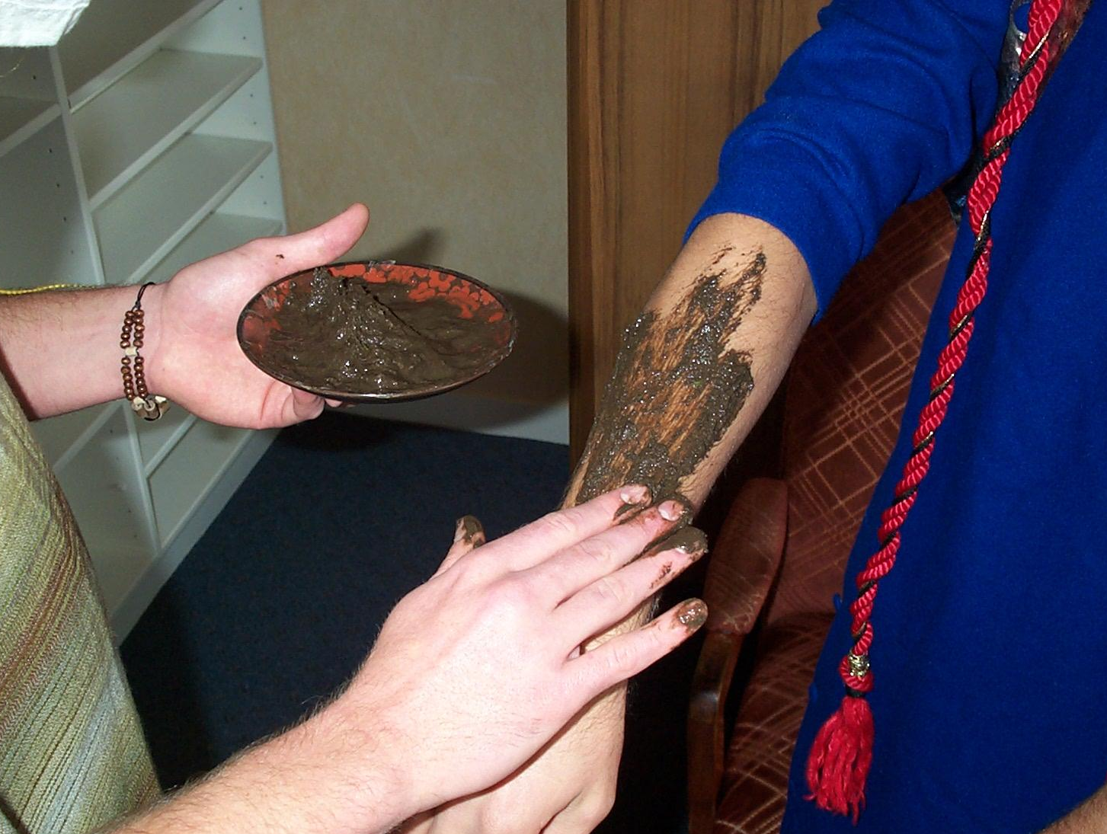
Notes:
8. Entonces, Isaías pidió a los siervos de Ezequías que hirvieran unos higos y prepararan una pasta con ellos. Los siervos aplicaron la pasta sobre la piel del rey, y él comenzó a mejorar.

Slide 9
Notes:
9. El rey Ezequías quería una señal del Señor. Quería asegurarse de que podría ir al templo en tres días. También quería una señal de que realmente viviría quince años más.

Slide 10
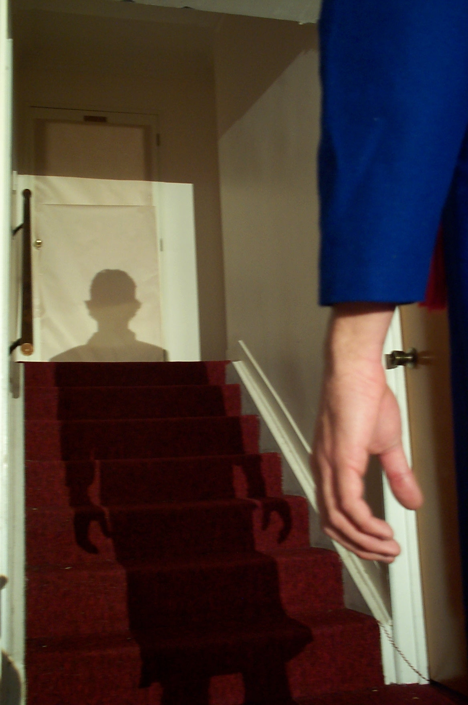
Notes:
10. Entonces Isaías le preguntó a Ezequías: – ¿Ves la sombra en los escalones?
Ezequías pensó por un momento y dijo: -Es fácil para una sombra avanzar, así que hazla retroceder diez escalones como una señal de Dios de que Él cumplirá Su promesa.
Entonces Isaías clamó al Señor. Dios hizo que la sombra retrocediera diez escalones, y Ezequías supo que Dios lo sanaría. Sabía que esta señal significaba que Dios cumpliría Su promesa y le añadiría quince años de vida cuando fuera al templo en tres días.

Slide 11
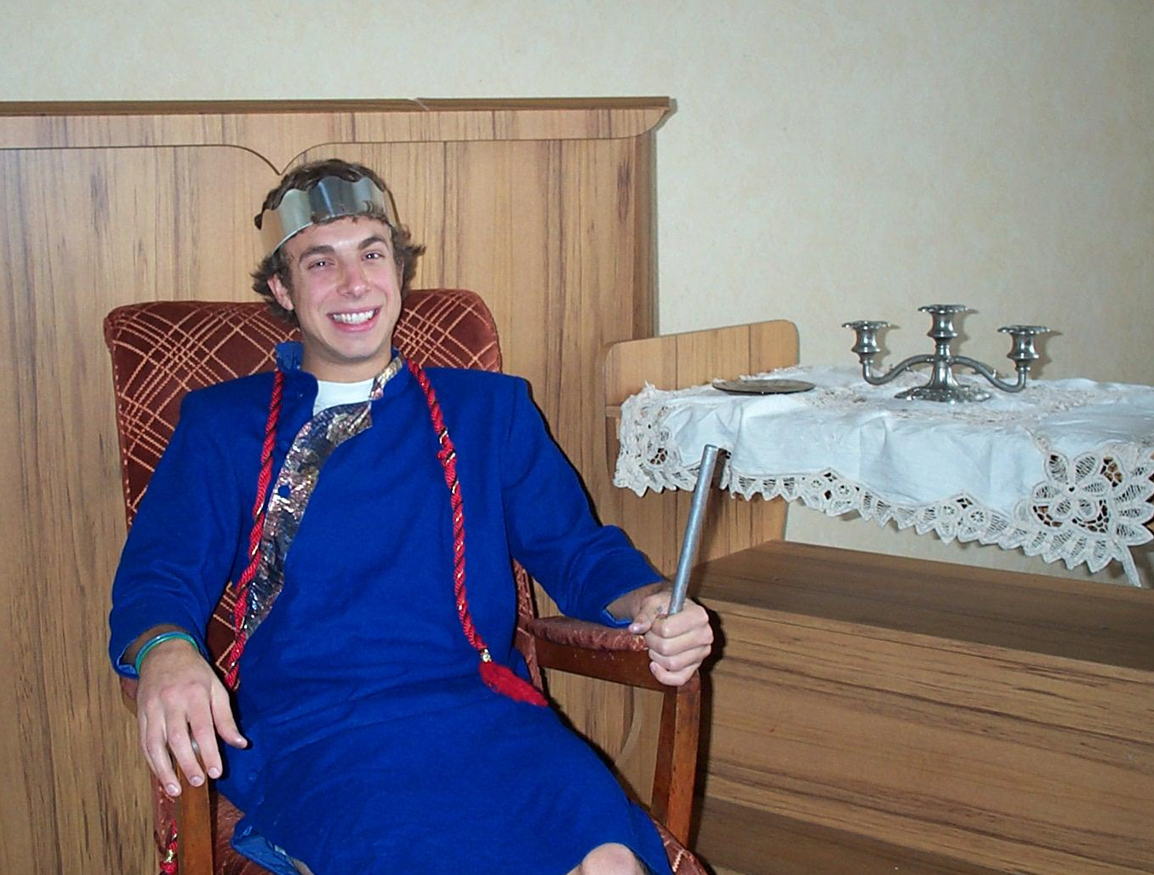
Notes:
11. Y sucedió tal como el Señor había dicho. El rey Ezequías vivió quince años más y fue un buen rey

Slide 12
Teacher Notes 1
1. Portada: El rey Ezequías ora por salud (2 Reyes 20:1-11
2. El rey Ezequías era un rey muy bueno. Oraba a Dios con frecuencia y obedecía a Dios.
3. Una vez, el rey Ezequías se enfermó gravemente y casi murió. Pero Ezequías no se olvidó del Señor ni lo culpó por su enfermedad. Simplemente siguió orando y pidiendo a Dios que lo ayudara.
4. Mientras estaba enfermo, el profeta Isaías vino a visitarlo. El rey Ezequías probablemente esperaba que Isaías tuviera buenas noticias. Pero en lugar de eso, las noticias eran malas. El profeta le dijo a Ezequías: -El Señor dice que vas a morir. Así que debes dar tus últimas órdenes a todos. No te recuperarás.
5. Tan pronto como Isaías se fue, Ezequías comenzó a orar a Dios. Dijo: -Señor, por favor recuerda que siempre te he obedecido. He hecho lo que dijiste que era correcto.
Luego, Ezequías lloró con mucha tristeza. No quería morir. El país lo necesitaba. Muchas personas aún no seguían a Dios. Ezequías quería enseñarles un poco más para que aprendieran a amar y obedecer a Dios. Si moría ahora, no podría hacerlo. Ezequías lloró y siguió orando y suplicando al Señor que lo sanara.
6. Aunque Isaías se había ido, no había llegado muy lejos. Todavía estaba en el patio del palacio. Dios le habló y le dijo que regresara a ver a Ezequías. El Señor tenía un mensaje especial para el rey Ezequías y quería que Isaías le diera ese mensaje al rey. Esta vez, tendría buenas noticias para contarle al rey.
El Señor le dijo a Isaías: -Dile a Ezequías que he escuchado su oración, y lo sanaré. He decidido añadir más años a su vida. En tres días, Ezequías debe ir al templo, y añadiré quince años a su vida.
7. Isaías hizo exactamente lo que el Señor le mandó. Fue a Ezequías y le dio las buenas noticias. El rey estaba muy feliz. Ahora tendría la oportunidad de ayudar a su pueblo.
8. Entonces, Isaías pidió a los siervos de Ezequías que hirvieran unos higos y prepararan una pasta con ellos. Los siervos aplicaron la pasta sobre la piel del rey, y él comenzó a mejorar.
9. El rey Ezequías quería una señal del Señor. Quería asegurarse de que podría ir al templo en tres días. También quería una señal de que realmente viviría quince años más.

Slide 13
Teacher Notes 2
10. Entonces Isaías le preguntó a Ezequías: – ¿Ves la sombra en los escalones?
Ezequías pensó por un momento y dijo: -Es fácil para una sombra avanzar, así que hazla retroceder diez escalones como una señal de Dios de que Él cumplirá Su promesa.
Entonces Isaías clamó al Señor. Dios hizo que la sombra retrocediera diez escalones, y Ezequías supo que Dios lo sanaría. Sabía que esta señal significaba que Dios cumpliría Su promesa y le añadiría quince años de vida cuando fuera al templo en tres días.
11. Y sucedió tal como el Señor había dicho. El rey Ezequías vivió quince años más y fue un buen rey

Slide 14


Atribución: Esta ayuda visual fue construida por Mary Nelson www.missionbibleclass.org utilizando:
Ilustraciones de missionbibleclass.org
Recopilación de textos y diapositivas de Mary Nelson
Puede descargar este pase de diapositivas de misionleccionesbiblicas.org.
Atribución/Reconocimiento-CompartirIgual 4.0 Internacional Deed, CC BY-NC-SA 4.0
https://creativecommons.org/licenses/by-nc-sa/4.0/deed.es
Recursos gratuitos para compartir la Palabra de Dios con los niños:
misionleccionesbiblicas.org (en español)
www.missionbibleclass.org (in English)

